Slide 1


R3.04
Le pattern Décorateur
Maïa LORIDAN, Dylan RICHARD, Samuel RIGAUD, Maxime PERRIER
Notes:
Maïa

Slide 2




C’est quoi un Design Pattern ?
Un Patron de conception
Gain de temps
Simplifier nos conceptions
Notes:
Maïa

Slide 3





Énoncé du besoin 1 - TRACTEUR
Vendre des tracteurs
Tracteur avec des options
Mettre les options que l’on veut dessus
Notes:
Dylan

Slide 4
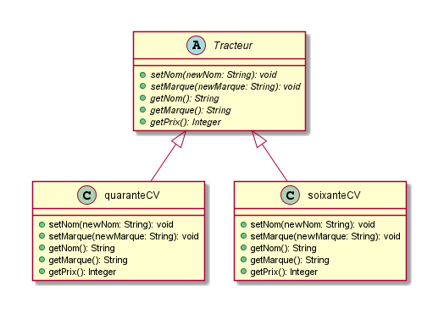
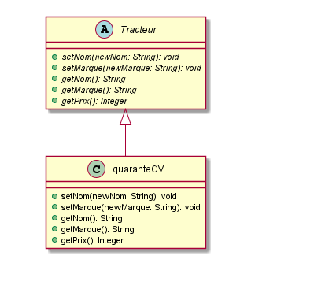
Proposition de modélisation
Nouveau Tracteur
Notes:
Dylan

Slide 5
Problèmes de cette modélisation
Solution pour cette modélisation
Nouveau tracteur = nouvelle classe à ajouter pour le nom et la marque (explosion combinatoire)
Pour les prix :
si le prix d’une option change, il faut changer les prix de tous les tracteurs qui ont cette option
Manque de flexibilité
Nous allons rendre notre conception statique en conception dynamique
Notes:
Dylan

Slide 6
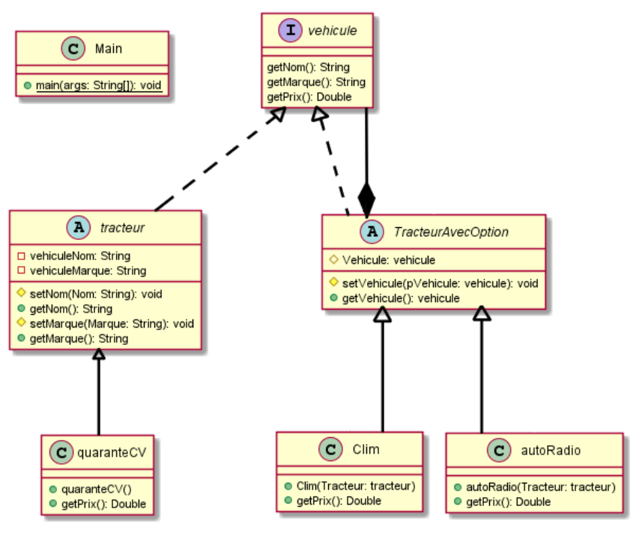
Nouvelle modélisation
Notes:
Dylan

Slide 7
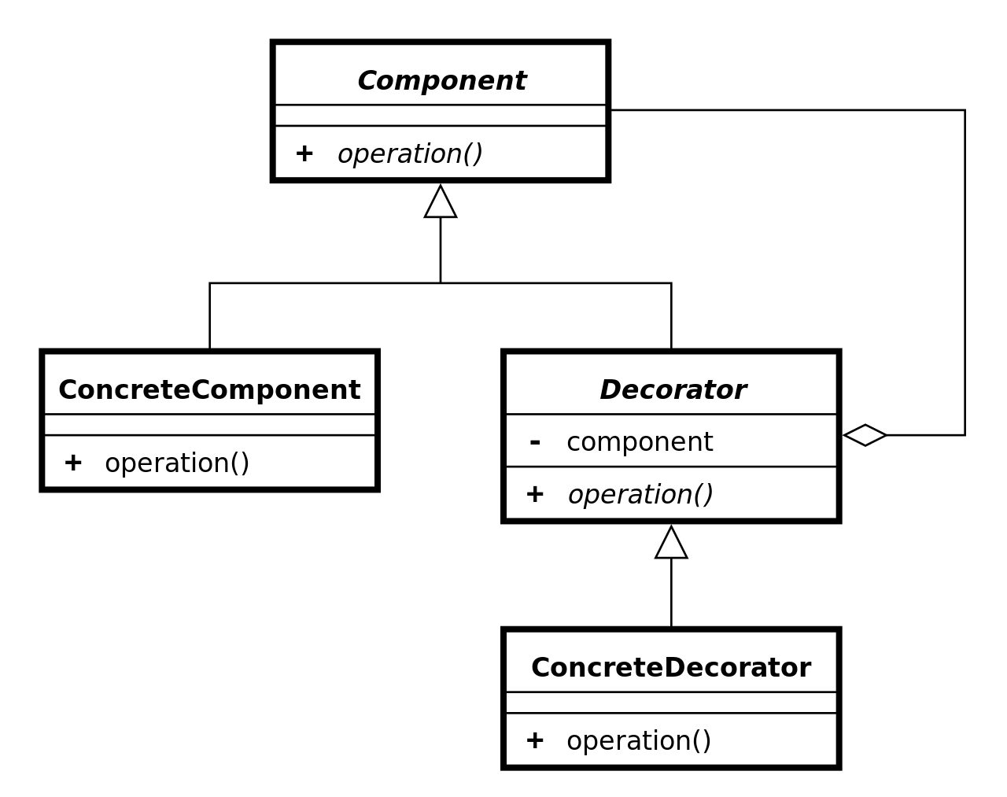
Généralisation du diagramme de classes
Notes:
Maxime

Slide 8
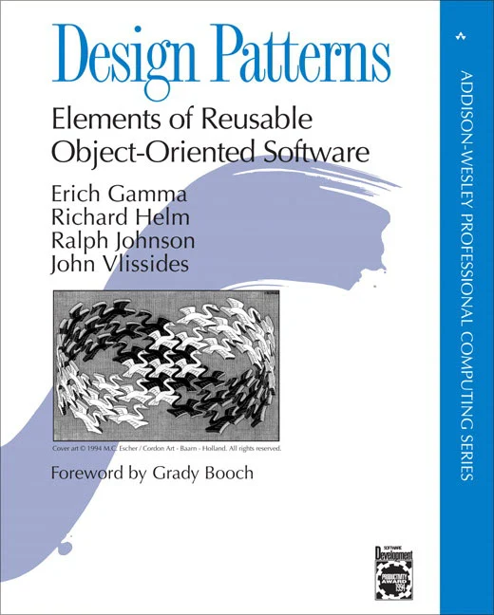

Le Pattern Décorateur
- GoF (Gang of Four) : 23 design patterns
- 1994
- 3 catégories : Création, Structure, Comportemental
Notes:
Maxime

Slide 9
Utilité du pattern Décorateur
Permet de modifier un objet dynamiquement
Permet d'ajouter des fonctionnalités à l’exécution du programme
Plus flexible que l’héritage
Simplifie le code car on peut ajouter des fonctionnalités en utilisant des classes simples
On peut écrire du nouveau code au lieu de réécrire l’ancien code
Notes:
Maxime

Slide 10
Solution du pattern Décorateur
donné par la littérature:
“Attach additional responsibilities to an object dynamically. Decorators provide a flexible alternative to subclassing for extending functionality”.
Notes:
Maïa

Slide 11
Détail du rôle des classes
L’interface
l’objet décoré
La classe abstraite
Les classes concrète
Notes:
Maxime

Slide 12
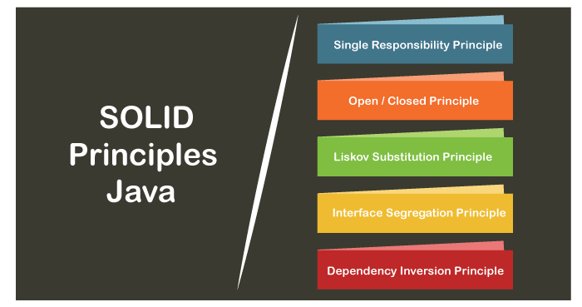
Les principes SOLID
Notes:
Dylan

Slide 13
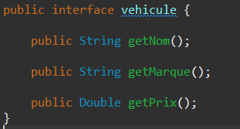
SRP
Le véhicule donne lui-même son nom.
Le véhicule donne lui-même sa marque.
Le véhicule donne lui-même son prix.
Notes:
Dylan

Slide 14
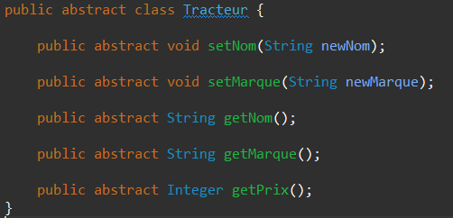
OCP
Notes:
Dylan

Slide 15
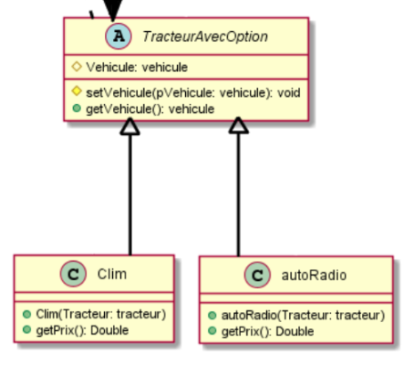
LSP
Notes:
Dylan

Slide 16
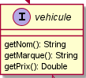
ISP
Notes:
Dylan

Slide 17
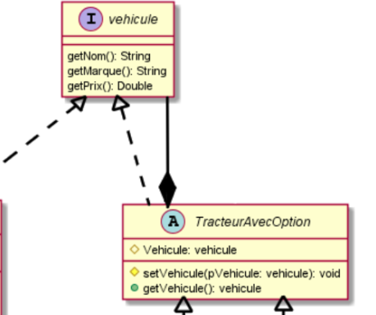
DIP
Notes:
Dylan

Slide 18
Les limites du pattern Décorateur
Complexification de la construction (instanciation) de l’objet
Pattern Builder
Code plus complexe dans sa globalité
Notes:
Maïa

Slide 19
Rapprochement avec d’autres patterns
Classes Javadoc qui mettent en oeuvre le pattern Décorateur
Adapter
Composite
Visiteur
Java.io.InputStream - OutputStream - Reader - Writer
(Gestion des flux)
https://www.oracle.com/technical-resources/articles/jones-owsm.html
Notes:
Maïa

Slide 20
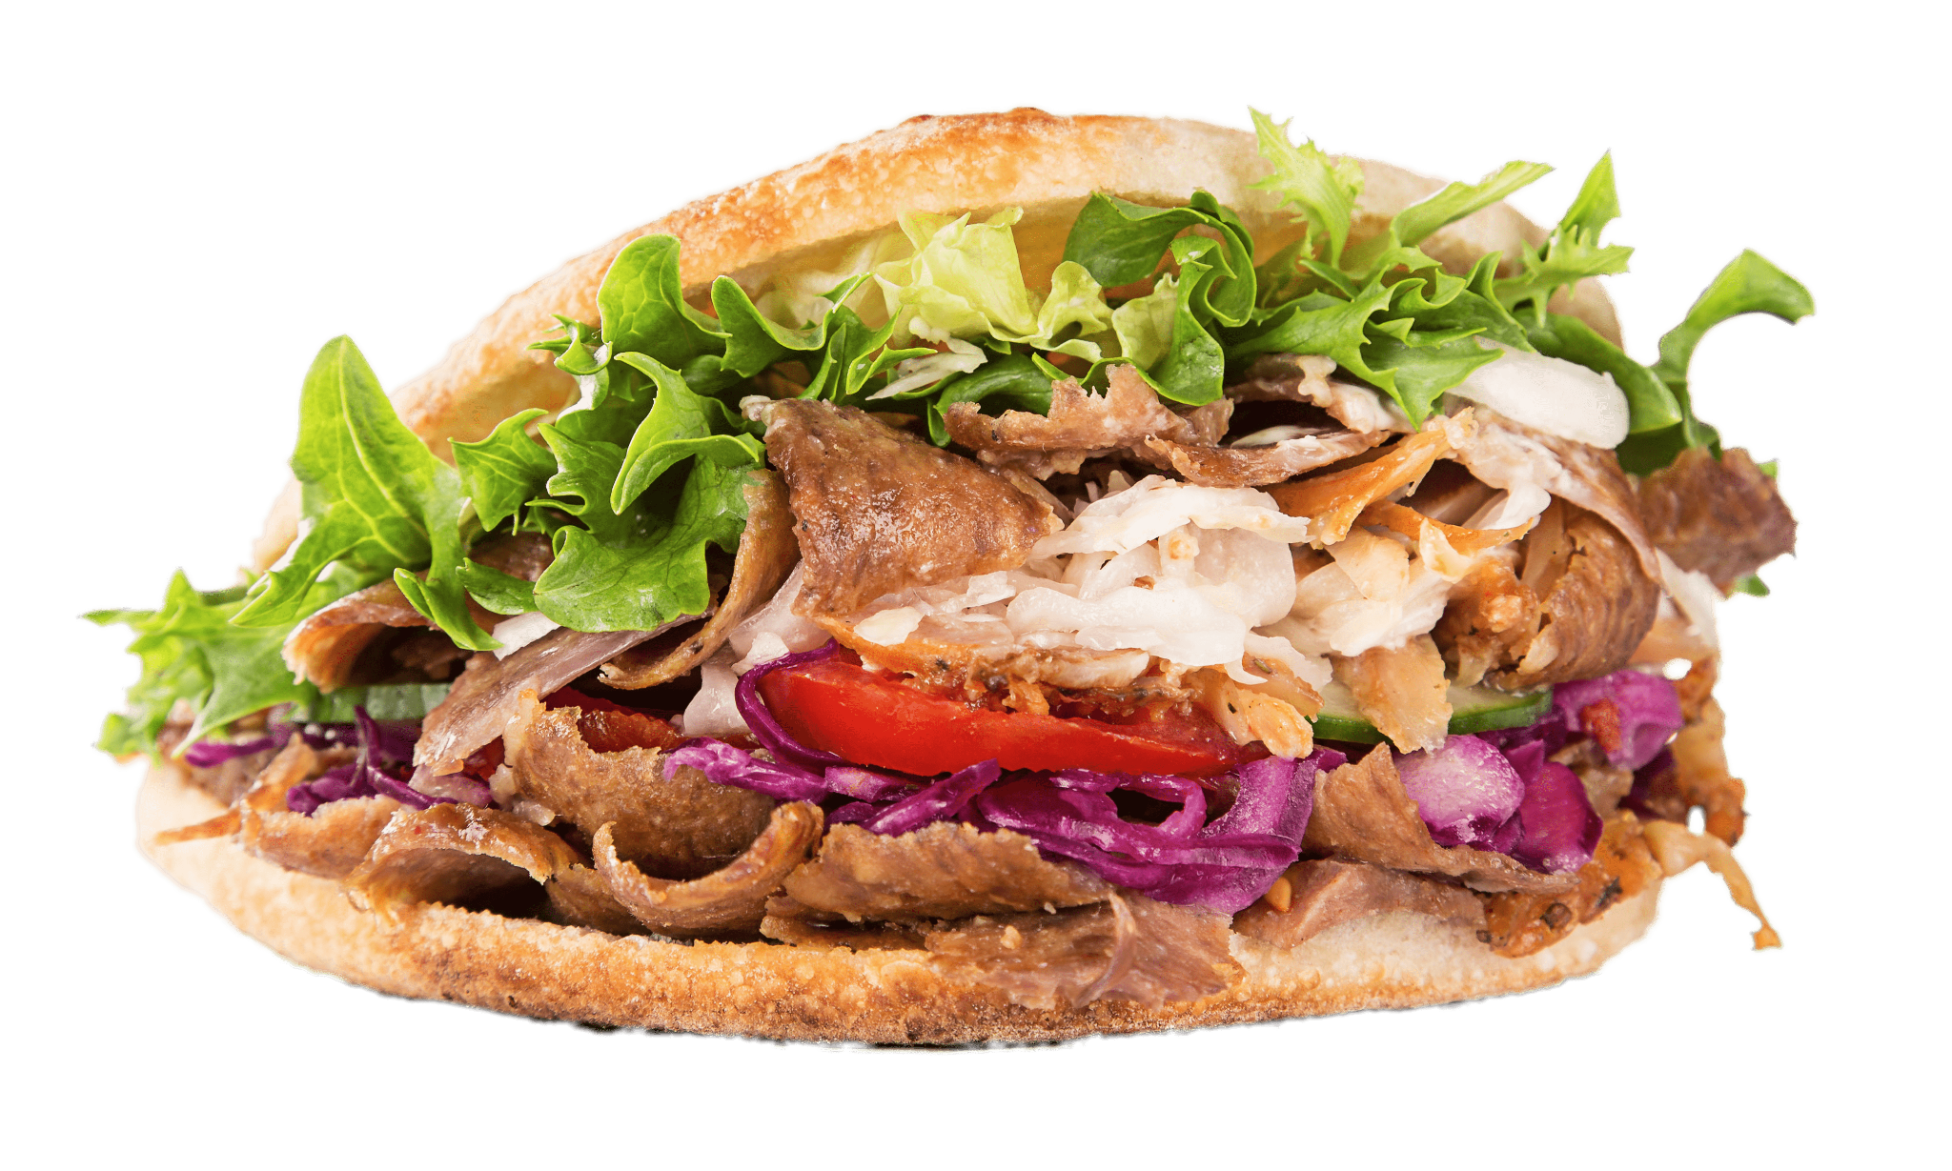
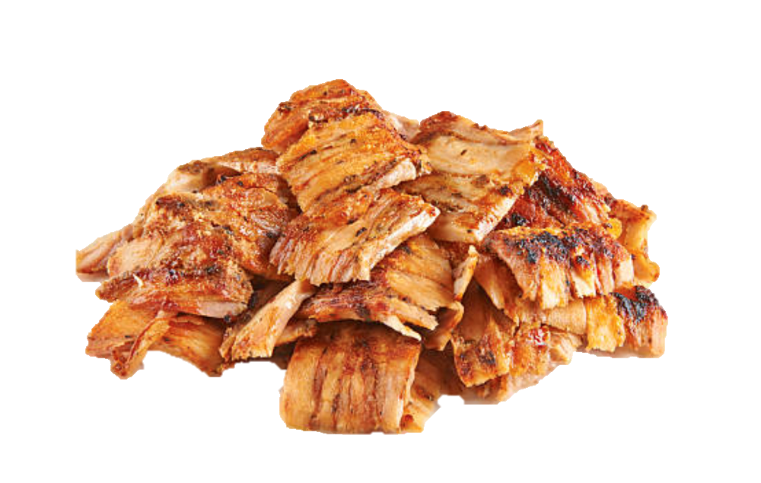

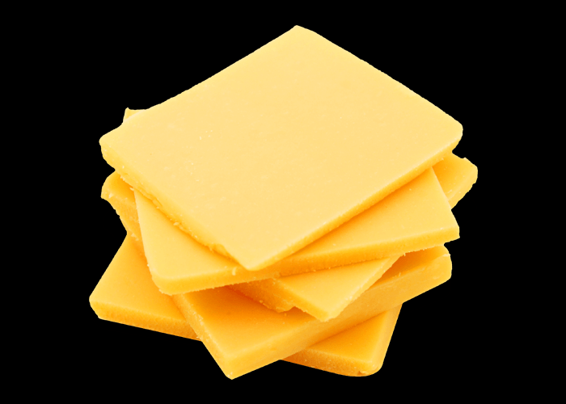
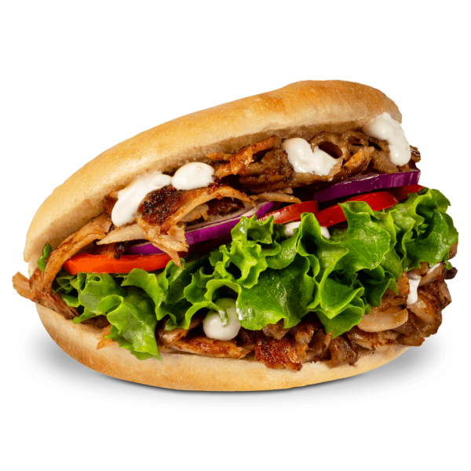
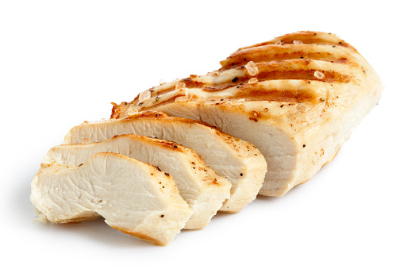
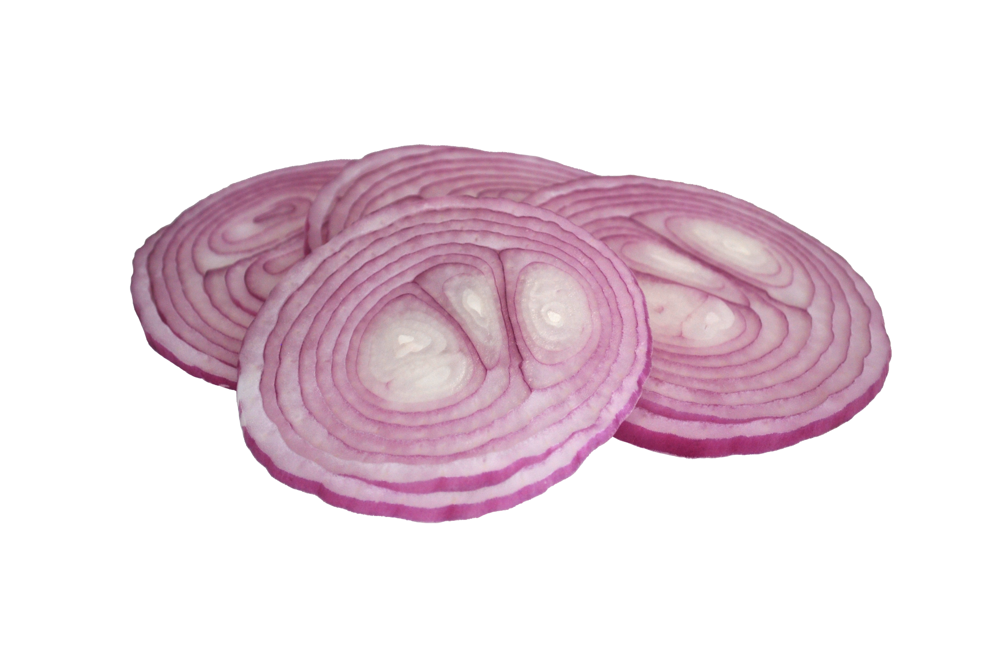
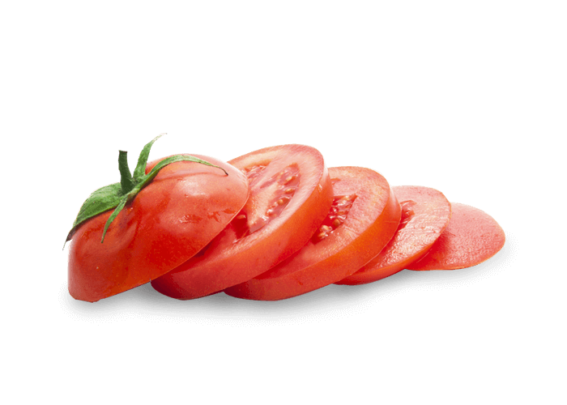

Énoncé du besoin 2 - KEBAB
Préparer des kebabs
À la carte : kebab personnalisable
Ajouter des ingrédients et des fonctionnalités à l’avenir
Notes:
Samuel

Slide 21
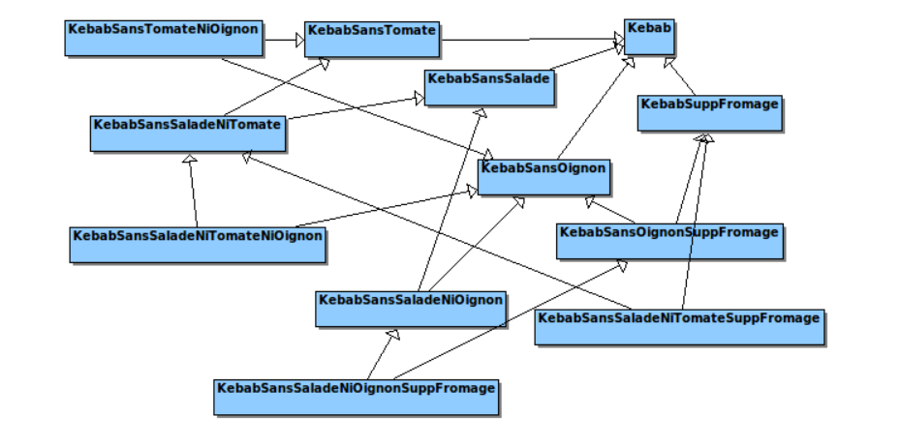
Proposition de modélisation
Notes:
Maxime

Slide 22
Problèmes de cette modélisation
Solution pour cette modélisation
Nouveau type de kebab = nouvelle classe à ajouter (explosion combinatoire)
Pour les prix :
si le prix d’un ingrédient change, il faut changer les prix de tous les kebabs contenant cet ingrédient
Manque de flexibilité
Nous allons rendre notre conception statique en conception dynamique
Notes:
Maxime

Slide 23
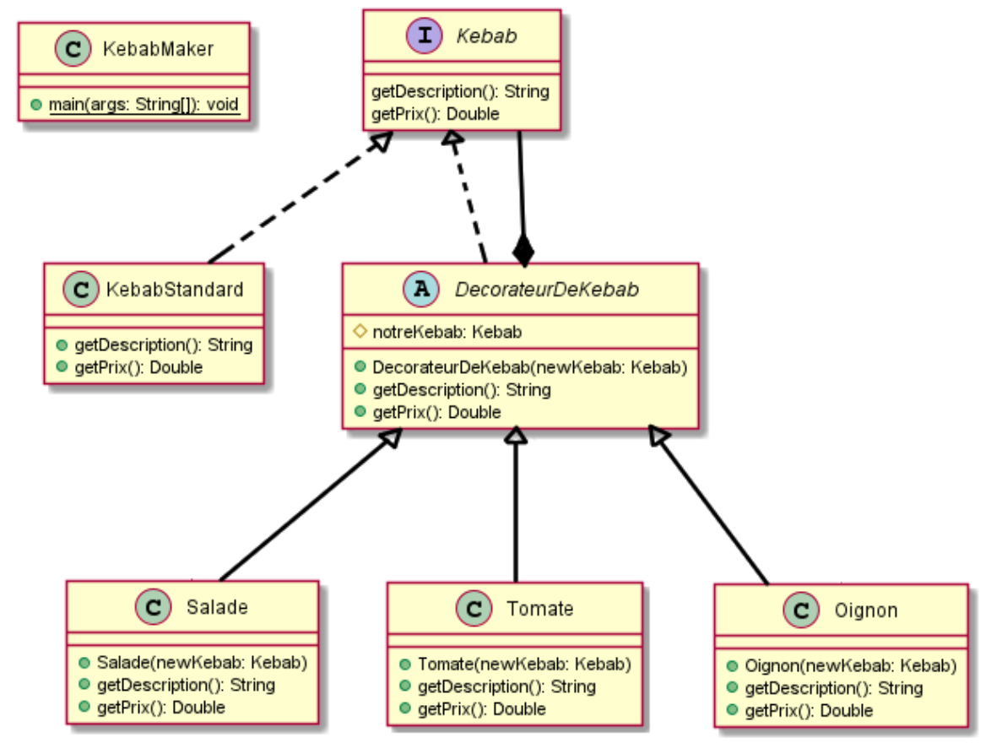
Nouvelle modélisation
Notes:
Maxime

Slide 24
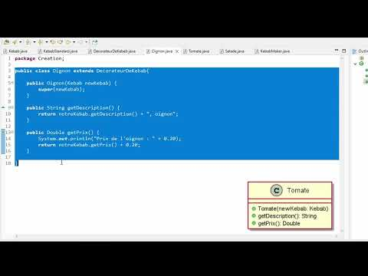
Notes:
Samuel

Slide 25
Webographie
https://refactoring.guru/fr/design-patterns/decorator/java/example
https://blog.cellenza.com/developpement-specifique/le-design-pattern-decorator-decorateur/
https://www.adimeo.com/blog-technique/design-patterns-a-quoi-ca-sert-et-comment-les-utiliser
https://ryax.tech/fr/design-pattern-cest-quoi-et-pourquoi-lutiliser/
https://www.youtube.com/watch?v=j40kRwSm4VE (pizzeria)
https://www.youtube.com/watch?v=GCraGHx6gso (autre vidéo)
https://www.youtube.com/watch?v=WghYGmUd9nQ&ab_channel=BracketShow (quebec)
https://fr.wikipedia.org/wiki/D%C3%A9corateur_(patron_de_conception) wikipedia
https://www.elao.com/blog/dev/design-pattern-decorator

Slide 26

Notes:
Tous ensemble

Slide 27

QCM
https://docs.google.com/forms/d/e/1FAIpQLSdwXvqXDT7sC6px1cee7SXMC1wEq9ovdX7gvnHJnJJhJKRD1A/viewform?usp=sf_link
https://bit.ly/3C9MW4k

